Slide 1
node.js介绍
王翰

Slide 2
node.js是什么?
构建于JavaScript上
Chrome的V8引擎作为内核
单线程
异步
事件触发
简单，快
示例代码:firstTest.js

Slide 3
node.js用来做什么？
适合做什么
不适合做什么

Slide 4
简单的http服务器
内置http服务器
示例代码http.js

Slide 5
模块机制
模块引用-require
定义一个node模块:testRequire1.js，testRequireMain.js
exports和module.exports:test5.js, test6.js
模块寻址路径-同级目录-当前目录node_modules目录-父目录-环境变量NODE_PATH指定目录下
npm包管理器-所有开源模块的仓库(npm install modulename;npm install modulename -g)

Slide 6
node.js访问数据
文件,require(‘fs’),文件读写，文件流读写，文件基本操作
数据库mysql,oracle(注意单线程并发):testMysql.js, testOracle.js
缓存redis:testRedis.js

Slide 7
异步编程的难点
对外服务应用永远不要阻塞线程:testAsyncHttp.js, testSyncHttp.js
Ab压力测试
ab -n 1000 -c 50 127.0.0.1:3000/>>test.txt

Slide 8
异步编程的难点
考虑一个validation的情况:testValidation.js
Async框架:asyncExample.js

Slide 9
Express框架
极简Web框架
路由
静态文件处理
中间件
模板生成器
expressExample.js

Slide 10
集群实现
单线程-多核服务器
引入cluster
多台机器cluster，负载均衡
Cluster.js

Slide 11
socket.io
长连接需求
绑定web服务
独立服务
事件驱动, emit
连接数问题(ulimit -n)
部署多节点问题（cluster问题，负载）
socketExample.js

Slide 12
单元测试
Mocha：mocha.js
api测试
自动化(checkin, crontab and report)

Slide 13
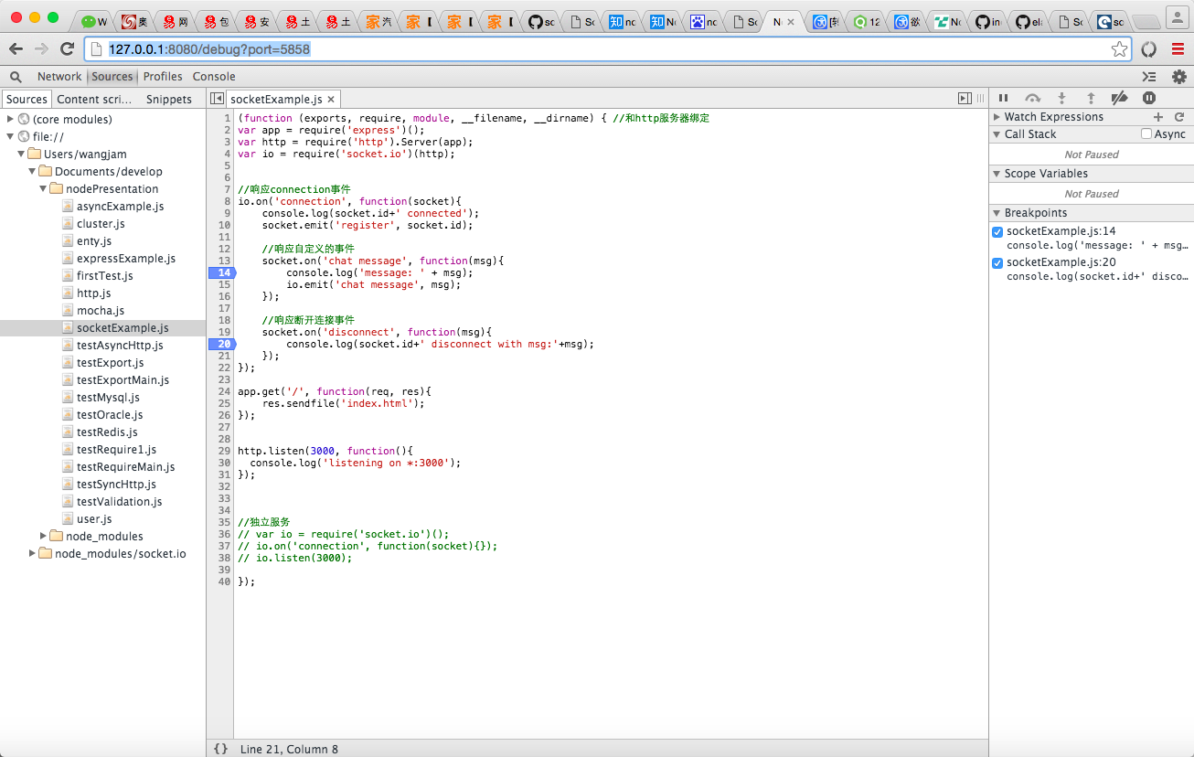
调试
node-inspector
node --debug app.js
http://127.0.0.1:8080/debug?port=5858

Slide 14
node.js的一些坑
uncaughtException
System killed /var/log/messages
pstack
Heapdump 内存泄露分析
闭包问题:closures.js

Slide 15
可引入本币的建议
多个独立条件的验证（并发）
大规模接入服务（资源消耗低，性能）
查询类开发效率
Web API，前后端业务逻辑分离
HTML5，SPA前后端代码统一

Slide 16
谢谢
https://github.com/JamCode/nodePresentation

